Slide 1
Kirjaston senioripalvelut Janne Blomqvist Informaatikko, ikääntyneiden palvelut Turun kaupunginkirjasto 28.1.2022

Slide 2
Menovinkit https://kotikunnas.fi/menovinkit/
Kaupungin toimialat ja palvelualueet
Kolmas sektori, yhdistykset, vapaaehtoistoiminta ym.
Alueiden tapahtumat

Slide 4
Virkeä vanhuus
ti 25.1. klo 13
”Ei sunkka sul muistis mittä vikka ol?” – aivoterveys elämän mittaisena haasteena
Miten tehdä aivoterveyttä lisääviä valintoja ja pyrkiä hidastamaan muistin heikentymistä? Mistä tulee olla huolissaan, missä muistia tutkitaan? Keskustelua aivoterveyden ylläpidosta ja muistin muutoksesta ikääntyessä. Luennon pitää muistikoordinaattori Merete Luoto.
Luento- ja keskustelusarja
hyvän ikääntymisen mahdollisuuksista. Yhteistyössä Turun kaupunginkirjasto, Turun kaupungin hyvinvoinnin palvelukokonaisuus ja Turun Seudun Vanhustuki ry.

Slide 5
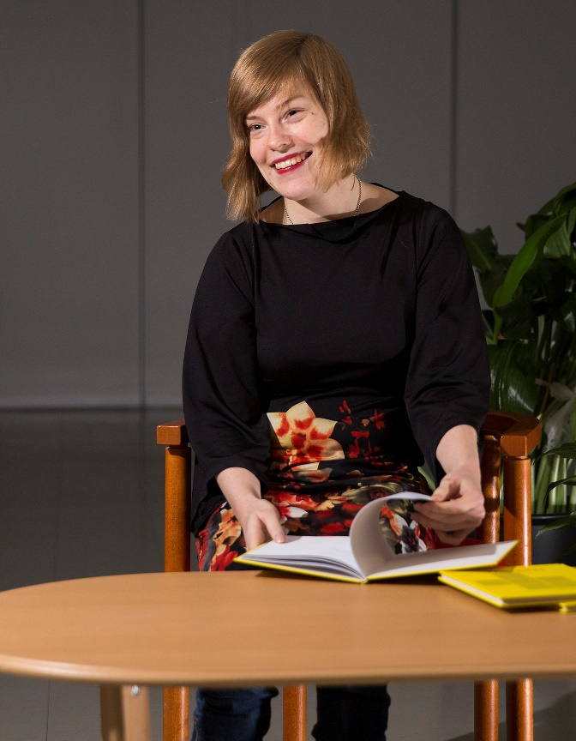
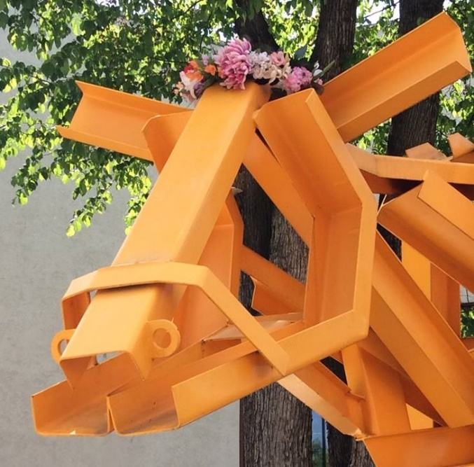
Kirjasto www.turku.fi/kirjasto
Kirjoja, lehtiä, musiikkia, pelejä, soittimia, elokuvia ja paljon muuta
Tapahtumia, opastuksia ja luentoja
Lähikirjastot kaikkien käytössä omatoimiaikaan klo 7-21 myös omille kokoontumisille ja toiminnalle
Hittimittarit ja tapahtumat musiikkiosastolla
Kaikki kirjaston tapahtumat ja palvelut ovat ilmaisia

Slide 6
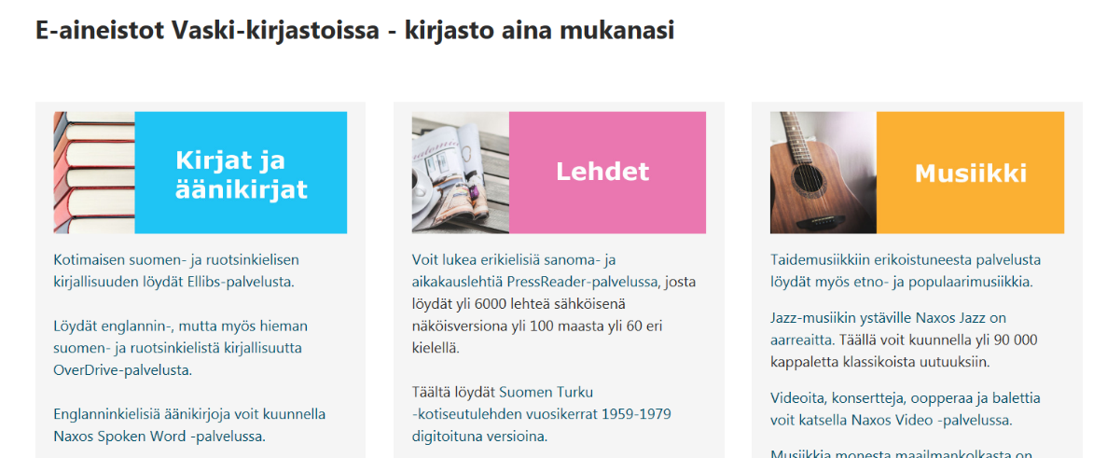
Kirjaston palveluita verkossa
Netissä e-kirjoja, e-lehtiä, e-musiikkia, e-kursseja, kirjavinkkejä …
https://vaski.finna.fi/
Celia-äänikirjat niille, joiden on vaikea lukea painettua kirjaa
www.celia.fi/palvelut

Slide 7
OmaKirjasto
Kulttuuri- ja vapaa-ajan palveluita kotiin niille asiakkaille, joiden on vaikea päästä palveluiden ääreen korkean iän, vamman tai sairauden takia.
https://www.youtube.com/watch?v=nOoWly_w8sg

Slide 8
Kirjakassipalvelu
Maksuton palvelu
Käytettävissä Vaski-kirjastojen aineistot
Haluamansa kirjat voi varata itse verkkokirjastosta tai esittää toiveita puhelimessa, sähköpostilla tai paperilla
Myös kirjaston henkilöstö voi valita aineistoa asiakkaan toiveiden perusteella
Kassi toimitetaan kotiovelle

Slide 9
omakirjasto.fi
Kirjasto-, kulttuuri- ja vapaa-ajanpalveluista koottu paketti
Mukana Turun vapaa-aikatoimiala (kirjasto, museo, orkesteri ja liikunta) + muita valikoituja palveluita
Vapaasti verkossa käytettävissä
http://omakirjasto.fi

Slide 10
OmaKirjaston asiakkaiden on mahdollista saada verkko-palveluihin henkilökohtaista opastusta sekä paperiset ohjeet
Opastetaan asiakkaan kotona tai kodin lähellä
Kirjaston työntekijä antaa alkuopastuksen; tarvittaessa jatko-opastusta on mahdollista saada yhteistyössä SPR:n kanssa toimivilta OmaKirjasto-kummeilta
Asiakkaille myös lainatabletteja

Slide 11
OmaKirjaston lähetykset
OmaKirjaston Youtube-kanavalla (omakirjasto.fi –sivun Videot-linkki)
Esim. Kirjaston yhteislaulut, Virkeä vanhuus -luennot
Lähetykset katsottavissa myös jälkeenpäin

Slide 12
Celian äänikirjapalvelu
Kaikille, joiden on vaikea lukea tavallista kirjaa
Valtion erikoiskirjasto
Kaikenlaista kirjallisuutta
45 000 äänikirjaa, joka vuosi noin 1000 uutta
Tällä hetkellä vajaat 1700 asiakasta Turun seudulla

Slide 13
Miten kuunnellaan?
Kuuntelu verkossa:
tietokoneella, tabletilla, älypuhelimella
Aina saatavilla
Paljon kirjoja
CD-levyt :
soittimella, tietokoneella, Daisy-soittimella
Kirjakerhot
Kerran kuukaudessa kotiin

Slide 14
Miten asiakkaaksi?
Asiakkaaksi voi liittyä kirjastojen kautta
Tunnukset aina henkilökohtaiset
Henkilötodistus mukaan
Lääkärintodistusta ei tarvita, vaan asiakkaan oma ilmoitus lukemisesteestä riittää
Pääkirjastossa Celia- ja OmaKirjasto-infoja n. 2 krt/kk

Slide 15
Kirjastokerho verkossa
Aloitamme syyskuussa 2021 senioreille suunnatun verkossa toimivan kirjastokerhon. Olet lämpimästi tervetullut mukaan, vaikka et olisi aikaisemmin osallistunut mihinkään verkko-tapaamiseen. Osallistumista ja yhteyksiä voidaan yhdessä testailla hyvissä ajoin ennen ensimmäistä kokoontumista.
Kerho kokoontuu 1-2 viikon välein. Kokoontumisten sisältöä suunnitellaan osallistujien toiveiden mukaan, mutta ajatuksena on tutustua erilaisiin kirjastoon, kirjallisuuteen ja kulttuuriin liittyviin aiheisiin, kutsua vieraita tapaamisiin ja varata aikaa myös aiheista keskusteluun.
Osallistumiseen tarvitset tietokoneen ja nettiyhteyden. Tapaamisiin pääset osallistumaan omakirjasto.fi –sivun kautta, joten sähköpostiosoitetta et välttämättä tarvitse.
Kerho kokoontuu keskiviikkopäivinä klo 13-14.
Ensimmäinen kokoontuminen on 22.9.
Tarkempia ohjeita saat ilmoittautumisen jälkeen.
Ilmoittautumiset ja tiedustelut puhelimitse tai sähköpostitse: p. 0406105824, maria.korpela@turku.fi

Slide 16
Kiitos!

